Slide 2
بسم الله الرحمن الرحيم

Slide 3
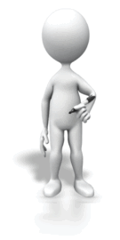
ابتسم
شعارنا
اشتركي بإيجابية
ا
بادري بالأفكار الخلاقة
ب
ساهمي بخبراتك
س
مرني عضلات مخك
م

Slide 4
عنوان الدرس :
مدخل الوحدة الثانية
(ربوع من بلادي)

Slide 5
إستراتيجية الدقيقة الواحدة
ما هي عاصمة المملكة العربية السعودية
انتهى الوقت

Slide 6
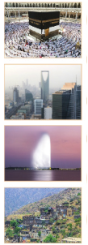
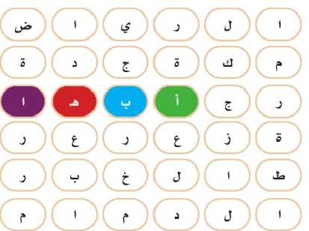
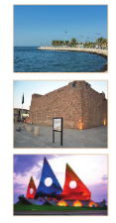
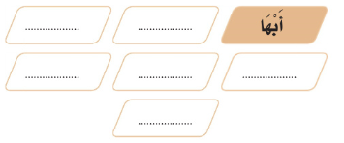
مكة
الرياض
الدمام
عرعر
الخبر
الطائف

Slide 7
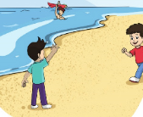
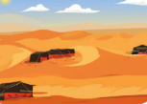
استراتيجية العصف الذهني
اختاري مكان تسافرين اليه مع اسرتك لقضاء الإجازة وتحدثي عنه

Slide 8
2 - 9 - 6
1- 3 - 5 - 8
- 10
8 - 3
1 - 10 - 5

Slide 9
نستمـع إلى النـص

Slide 10
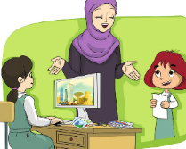
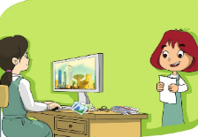
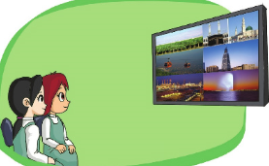

Slide 11
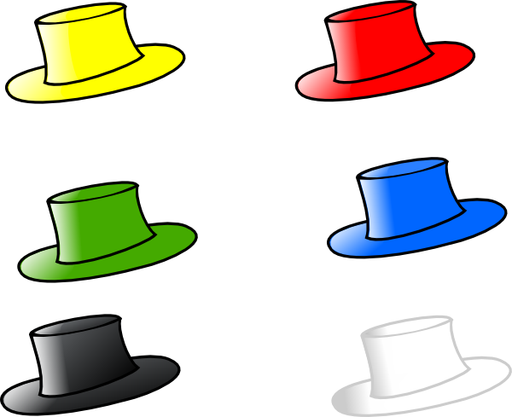
استراتيجية القبعات الست
اختاري احدى القبعات الموجودة أمامك ثم أجيبي عن السؤال
ما عاصمة المملكة ؟ اين يقع المسجد النبوي الشريف ؟
بكم كلفت المعلمة نورة وصديقتها ساره
القبعة الحمراء
القبعة الصفراء
من التي جمعت الصور ؟ كيف عرضت الصور ؟
من التي بحثت عن المعلومات ؟
القبعة الزرقاء
القبعة الخضراء
من التي علقت على الصور ؟
أين تقع الكعبة المشرفة ؟ كم عدد المدن الوارد في النص
القبعة السودا
القبعة البيضاء

Slide 12
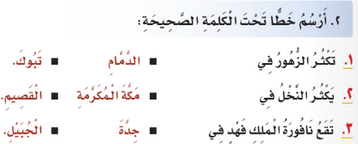

Slide 14
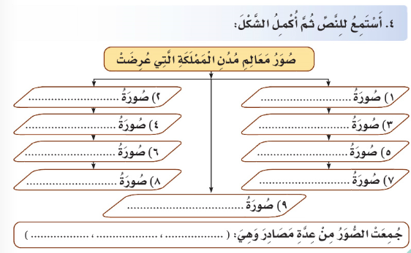
المدينة المنورة
مكة
جدة
الرياض
تبوك
القصيم
عسير
الجبيل
الدمام
الكتب المجلات الانترنت

Slide 16
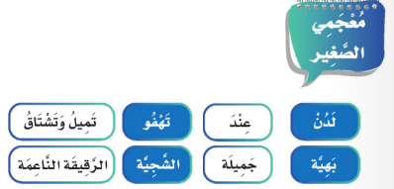

Slide 17
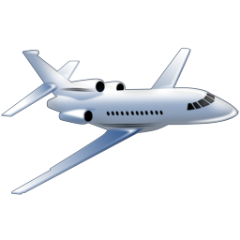
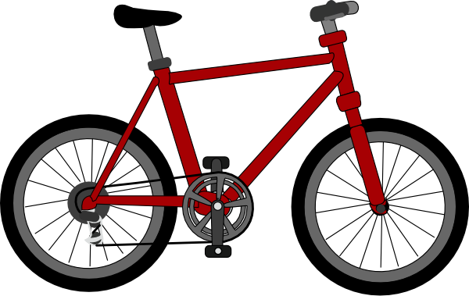
اختاري
مارأيك في درس اليوم
اسألي زميلتك سؤال يتعلق بدرس اليوم
قدمي نصيحة لصديقاتك
Home
Next
Back

